Slide 1
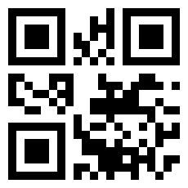
МАРШРУТНАЯ КАРТА
№ 000395
Номер Отливки (модели) | Наименование отливки (модели) | Тип литниковой системы | Номер кластера | Номер плавки
Наименование операции | Дата |  | Исполнитель | Количество | Примечание
Склейка элементов п/м.
Контроль сборки кластера
 | Время:
Заливка форм
Обрезка отливок
Термообработка отливок |  | Печь №1 | Печь №2
Дробеметная обработка |  | №1 | №2
Зачистка отливок
1. Зачистка питателей |  | 2. Зачистка питателей
СОРТИРОВКА |  |  |  |  |  | КОНТРОЛЕРЫ
ДАТА |  | Предъявлено, шт. |  | Принято, шт.
2-ОЙ СОРТ
Раковины | Зарез
ДОРАБОТКА
Лапы | Питатель | Корона | Несоответствие размеров | Несоответствие внешнего вида | Наплыв металла на поверхности | Прорыв металла в резьбе (вороток) | Вырыв | Облой | Песок на поверхности | Песок в резьбе (вороток) | Клей | Коробление | Дефект п/м (покрытие) | Смещение
ОКОНЧАТЕЛЬНЫЙ БРАК
Недолив | Раковины на корпусе | Коробление | Спай | Трещины | Пригар песка | Пористость | Вырыв | Скол | Слом | Зарез | Нарушение геометрии | Рыхлота | Непроклей | Брак п/м | Наплыв металла | Несоответствие размеров | Несоответствие внешнего вида | Нарушение маркировки | Неслитина | Прочее
ПРИМЕЧАНИЕ:

